Slide 1
Project_M 스터디 보고서
2025 / 02/ 05
박정하

Slide 2
목차
Deque
Deque Example
정리

Slide 3
1. Deque

Slide 4
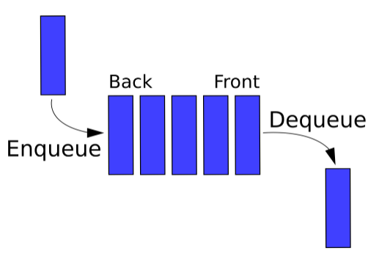
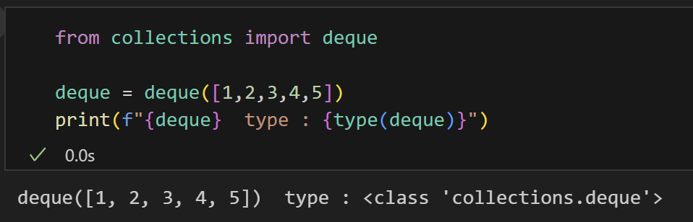
Deque
Deque란?
후입선출(Last in, First out) 형태로 데이터를 처리하는 Stack 과 선입선출(First in, First out)형태로 데이터를 처리하는 Queue 의 연산을 모두 지원하는 자료구조
Python 환경에서는 collections 모듈에 deque라는 클래스를 import해서 사용 가능

Slide 5
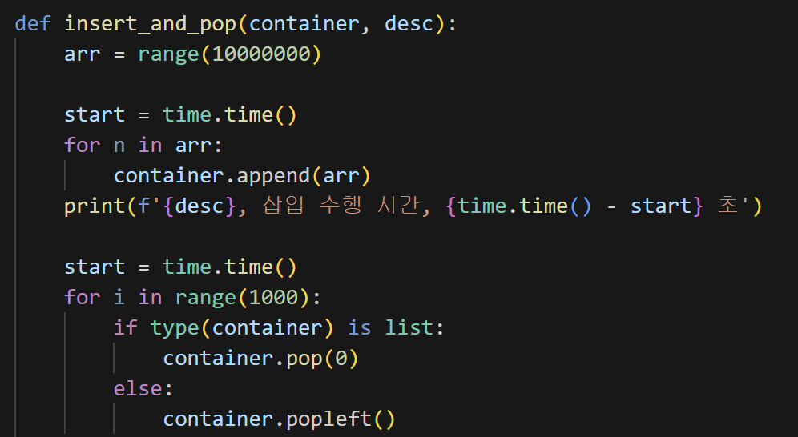
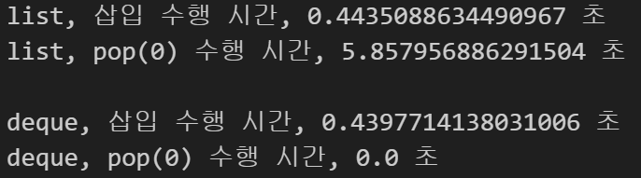
Deque
Why Deque?
단순한 값을 삽입 또는 삭제하는 용도로만 쓰면 시간 복잡도가 매우 작다.
List에 비해 시간이 적게 소요된 것을 확인

Slide 6
2. Deque Example

Slide 7

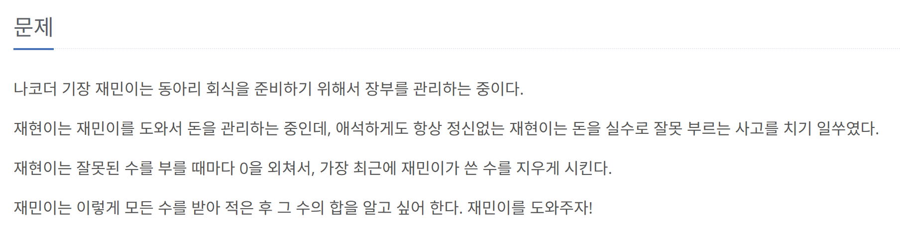
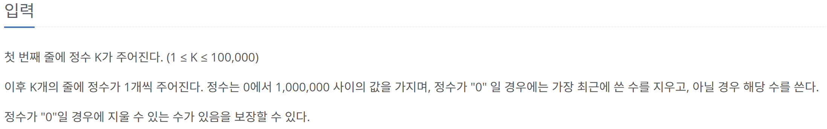
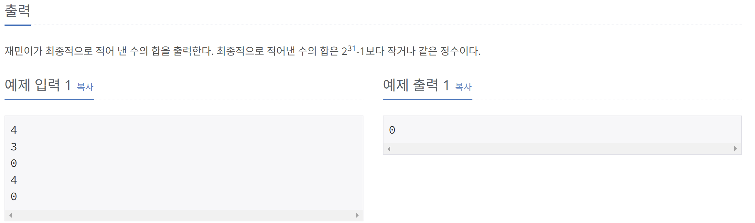
Deque Example(1) – 링크 : https://www.acmicpc.net/problem/10773

Slide 8
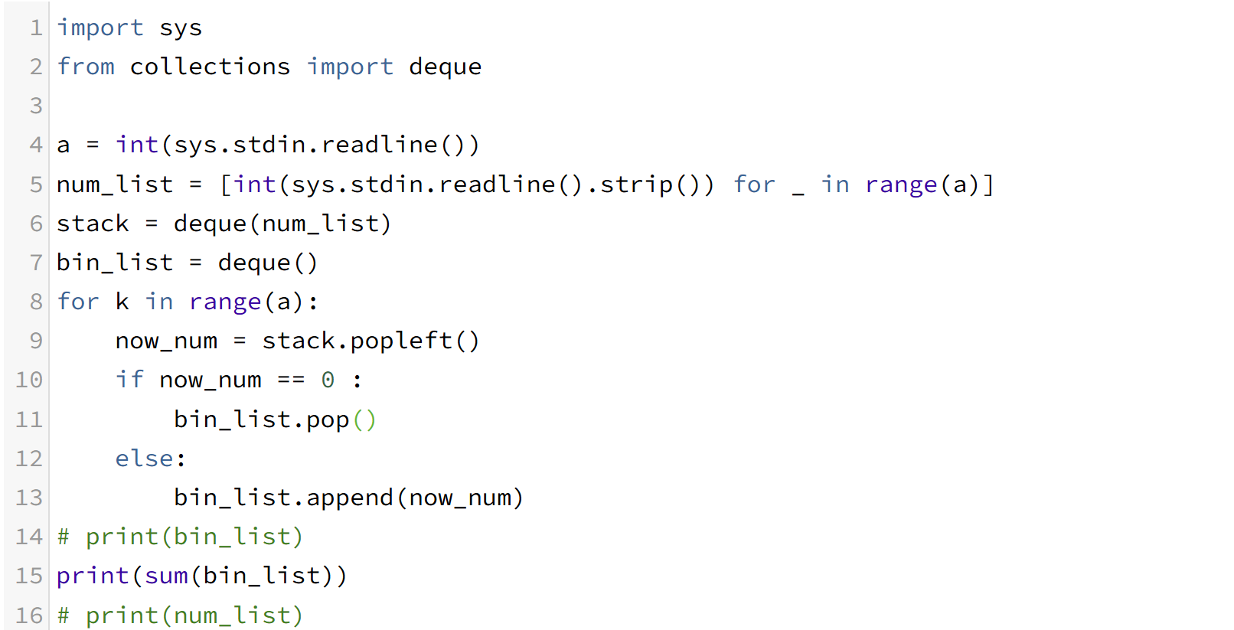
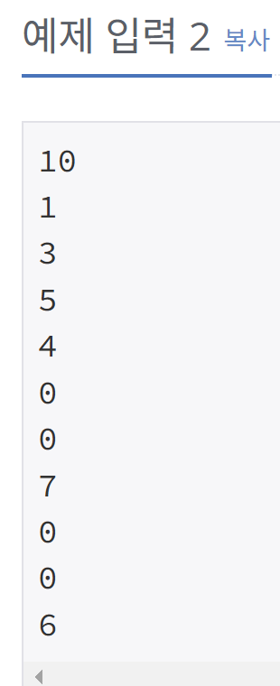
Deque Example(1)
List로 만든 이후 Deque로 변환
빈 Deque 생성
Popleft 한 것이 0이면
값 빼기
아니면 추가하기

Slide 9

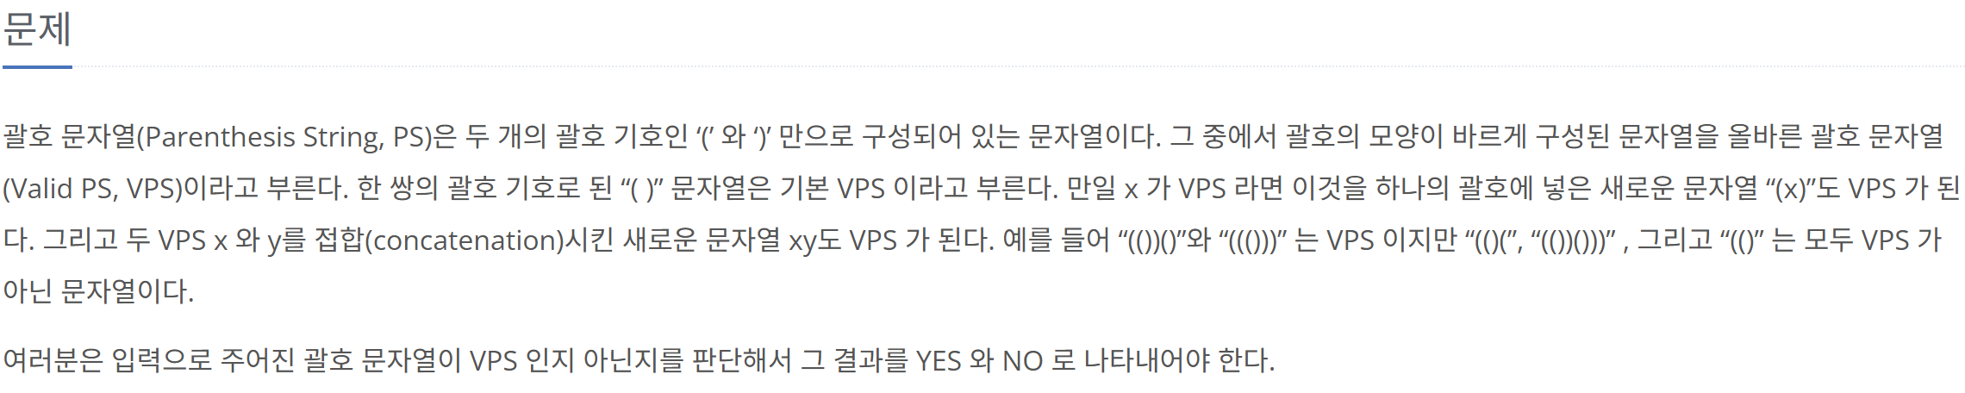
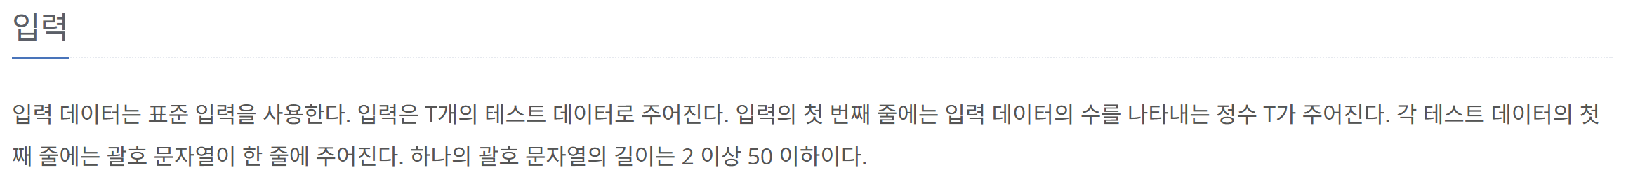
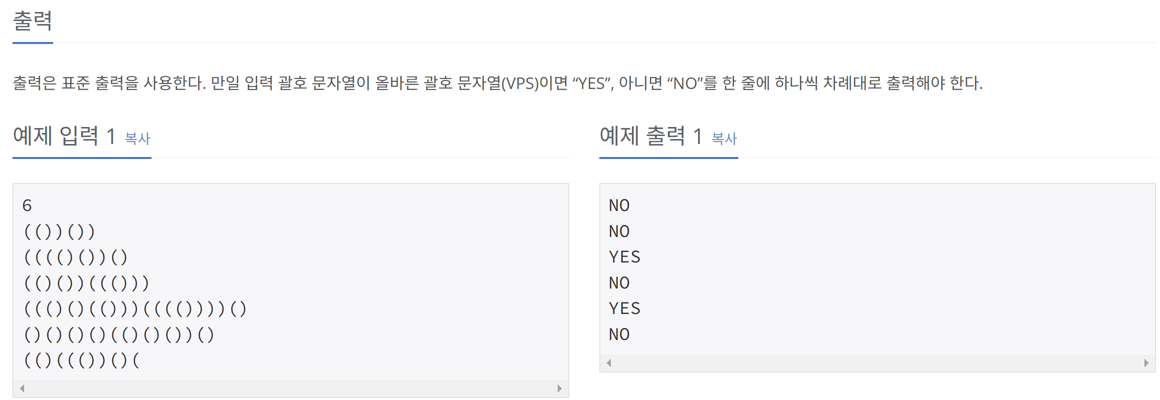
Deque Example(2) – 링크 : https://www.acmicpc.net/problem/9012

Slide 10
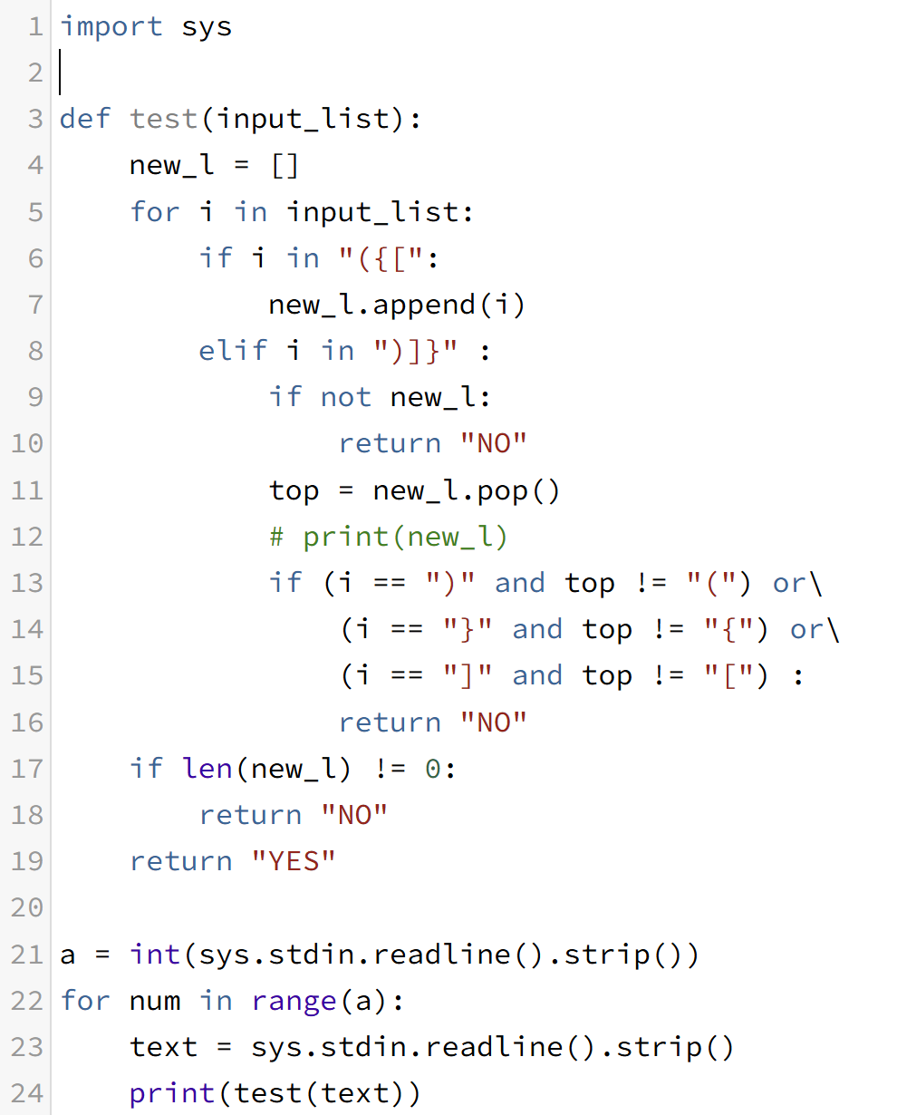
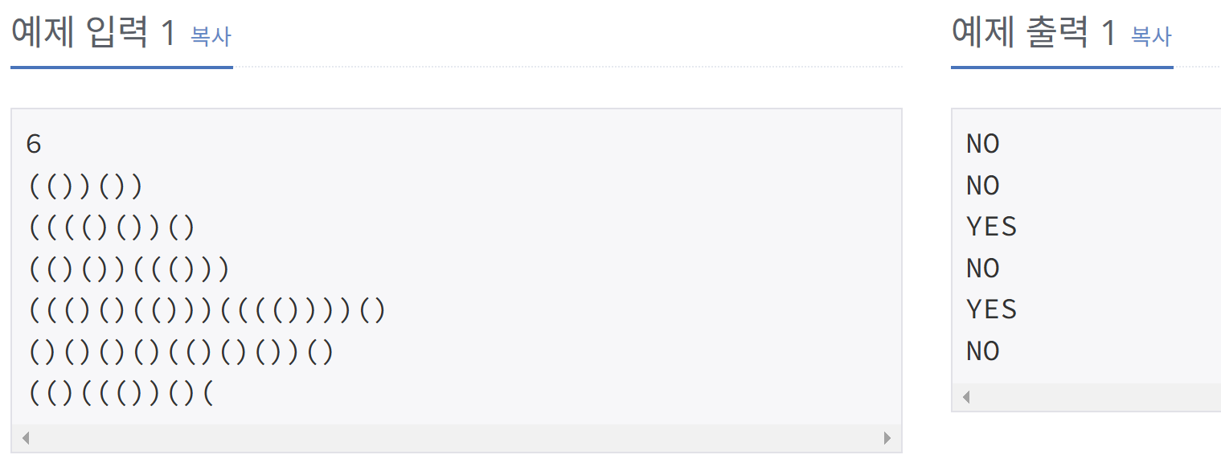
Deque Example(2)
Test 함수 선언
여는 괄호일때 deque에 추가
닫는 괄호일때 앞에 여는괄호가 없었으면 NO
닫는 괄호일때 앞에 여는괄호와 짝이 안맞는 경우 NO
반복을 끝냈을 때(탐색을 끝냈을 때) deque의 크기가 0이 아니면(아직 여는 괄호가 남아있으면) NO

Slide 11
5. 정리

Slide 12
정리
시험공부 화이팅하세요!

